Slide 2
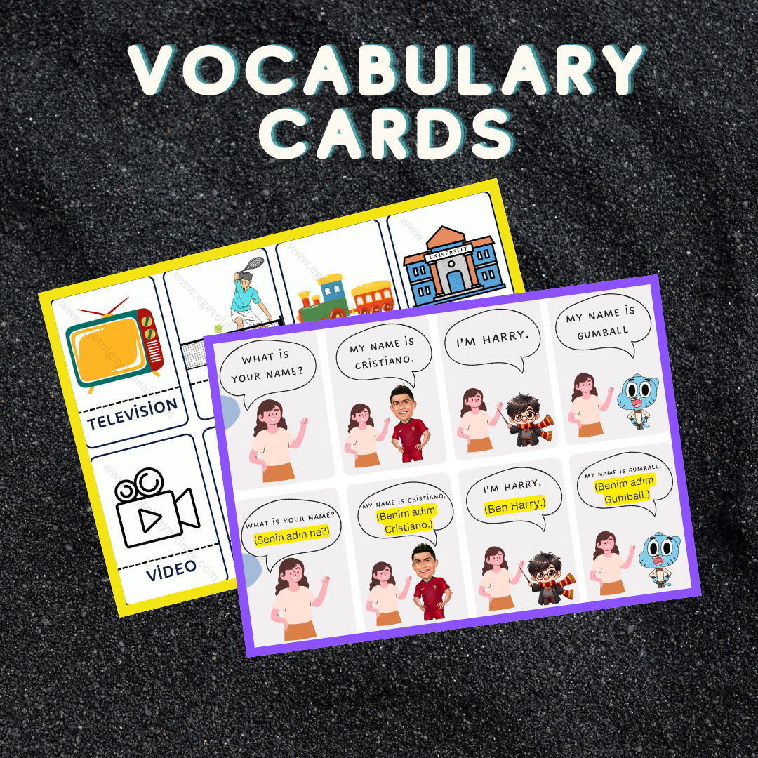
Ünite kelime kartlarına aşağıdaki bağlantıdan ulaşabilirsiniz:
https://www.egetolgayaltinay.com/lessons/606

Slide 3
Konu ile ilgili şarkıya aşağıdaki bağlantıdan ulaşabilirsiniz:
https://www.egetolgayaltinay.com/lessons/604

Slide 4
Animals
(Hayvanlar)

Slide 5
Animals
Goat
Hayvanlar
Keçi

Slide 6
Duck
Elephant
Ördek
Fil

Slide 7
Cow
Spider
İnek
Örümcek

Slide 8
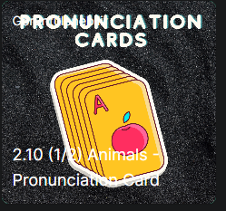
Konu ile ilgili etkinliğe aşağıdaki bağlantıdan ulaşabilirsiniz:
https://www.egetolgayaltinay.com/lessons/591

Slide 9
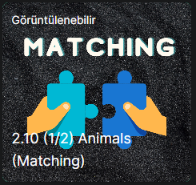
Konu ile ilgili etkinliğe aşağıdaki bağlantıdan ulaşabilirsiniz:
https://www.egetolgayaltinay.com/lessons/592

Slide 10
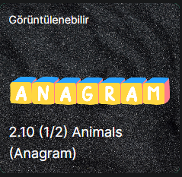
Konu ile ilgili etkinliğe aşağıdaki bağlantıdan ulaşabilirsiniz:
https://www.egetolgayaltinay.com/lessons/593

Slide 11
Monkey
Snake
Maymun
Yılan

Slide 12
Lion
Horse
Aslan
At

Slide 13
Donkey
Kangaroo
Eşek
Kanguru

Slide 14
Gorilla
Goril

Slide 15
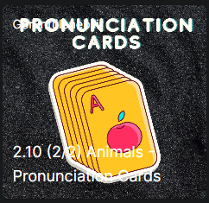
Konu ile ilgili etkinliğe aşağıdaki bağlantıdan ulaşabilirsiniz:
https://www.egetolgayaltinay.com/lessons/594

Slide 16
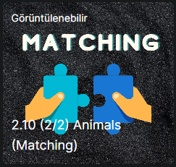
Konu ile ilgili etkinliğe aşağıdaki bağlantıdan ulaşabilirsiniz:
https://www.egetolgayaltinay.com/lessons/595

Slide 17
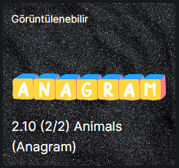
Konu ile ilgili etkinliğe aşağıdaki bağlantıdan ulaşabilirsiniz:
https://www.egetolgayaltinay.com/lessons/596

Slide 18
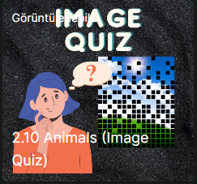
Konu ile ilgili etkinliğe aşağıdaki bağlantıdan ulaşabilirsiniz:
https://www.egetolgayaltinay.com/lessons/597

Slide 19
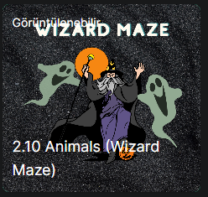
Konu ile ilgili etkinliğe aşağıdaki bağlantıdan ulaşabilirsiniz:
https://www.egetolgayaltinay.com/lessons/598

Slide 20
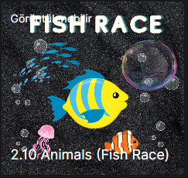
Konu ile ilgili etkinliğe aşağıdaki bağlantıdan ulaşabilirsiniz:
https://www.egetolgayaltinay.com/lessons/599

Slide 21
Actions Animals Can Do
(Hayvanların yapabildiği eylemler)

Slide 22
Fly
Swim
Climb
Uçmak
Yüzmek
Tırmanmak

Slide 23
Jump
Walk
Run
Zıplamak
Yürümek
Koşmak

Slide 24
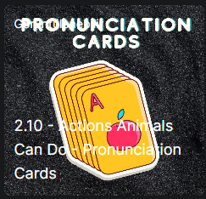
Konu ile ilgili etkinliğe aşağıdaki bağlantıdan ulaşabilirsiniz:
https://www.egetolgayaltinay.com/lessons/600

Slide 25
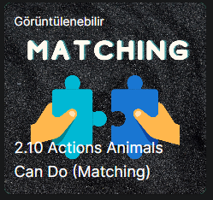
Konu ile ilgili etkinliğe aşağıdaki bağlantıdan ulaşabilirsiniz:
https://www.egetolgayaltinay.com/lessons/601

Slide 26
Konu ile ilgili etkinliğe aşağıdaki bağlantıdan ulaşabilirsiniz:
https://www.egetolgayaltinay.com/lessons/602

Slide 27
Expressing Abilities
(Becerileri İfade Etme)

Slide 28
Birinin yapabildiği şeylerden bahsederken
«Can» kalıbını kullanırız.
Bir şeyi «yapabilmek» anlamını taşır.
Birinin yapamadığı şeylerden bahsederken
«Can’t» kalıbını kullanırız.
Bir şeyi «yapamamak» anlamını taşır.
Kuşlar uçabilir.
Goriller yüzemez.
Maymunlar tırmanabilir.
Birds can fly.
Gorillas can’t swim.
Monkeys can climb.

Slide 29
Birinin bir şeyi yapıp yapamadığını sormak için «Can you …?» kalıbını kullanırız.
Türkçe karşılığı: «… yapabilir misin?»
Sorulan şeyi yapabiliyorsak
«Yes, I can.» diyerek yanıt verebiliriz.
Türkçe karşılığı: «Evet, yapabilirim» dir.
Zıplayabilir misin?
Can you jump?
Evet, yapabilirim.
Yes, I can.

Slide 30
Sorulan şeyi yapamıyorsak
«No, I can’t.» diyerek yanıt verebiliriz.
Türkçe karşılığı: «Hayır, yapamam» dır.
Yürüyebilir misin?
Can you walk?
Hayır, yapamam.
No, I can’t.

Slide 31
Answer the questions according to the pictures given below.
Goats _____ fly.
Ducks _____ swim.
Elephants _____ climb.
can
can’t
can
can’t
can
can’t

Slide 32
Konu ile ilgili şarkıya aşağıdaki bağlantıdan ulaşabilirsiniz:
https://www.egetolgayaltinay.com/lessons/605

Slide 33
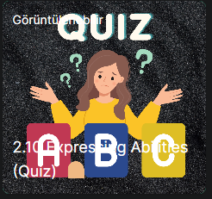
Konu ile ilgili etkinliğe aşağıdaki bağlantıdan ulaşabilirsiniz:
https://www.egetolgayaltinay.com/lessons/603

Slide 34
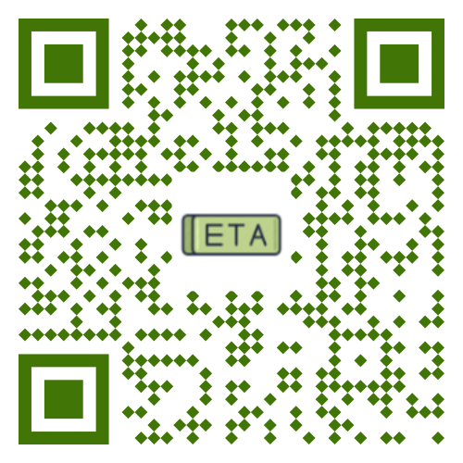
Ege Tolgay Altınay
Akköprü Ortaokulu Tuşba/VAN
Bu, ve benzeri içerikler için: www.egetolgayaltinay.com adresini ziyaret edebilirsiniz.

